Slide 1
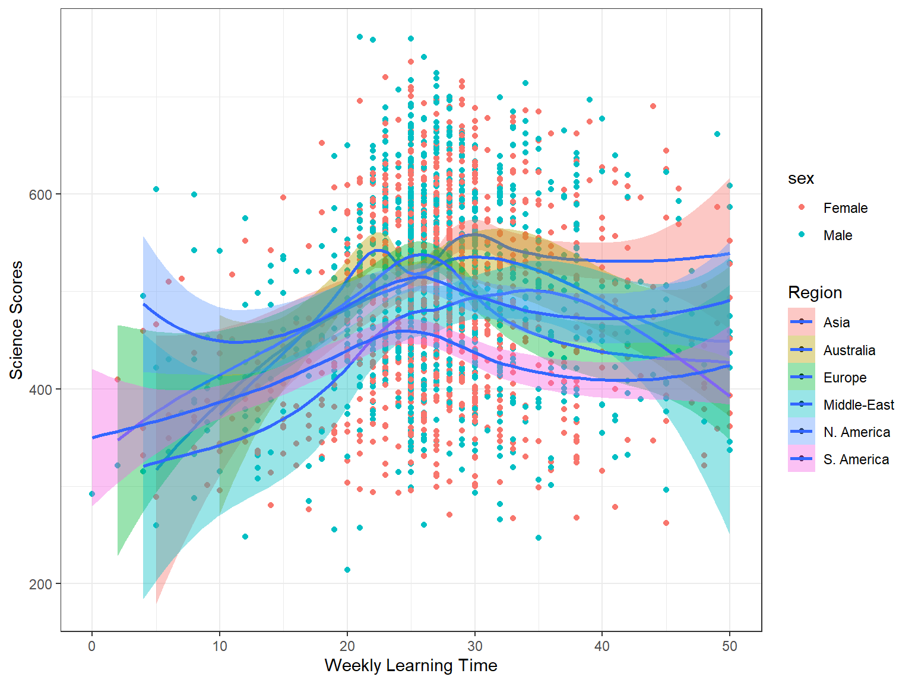


Big Data And Visualization
Level 4

Slide 2
Kirish
Ushbu bo'lim talabalarni katta ma'lumotlar va vizualizatsiya tushunchalari va qaror qabul qilishda qanday foydalanilishi bilan tanishtiradi. Talabalar joriy muhitda ma'lumotlar bo'yicha mutaxassislarning roli va mas'uliyatini baholashdan oldin ma'lumotlarni tekshirish va taqdim etish uchun mavjud bo'lgan sanoat dasturiy yechimlarini o'rganadilar.
Ushbu bo'limni muvaffaqiyatli tugatgandan so'ng, talabalar yakuniy foydalanuvchilar va tashkilotlar uchun qaror qabul qilish uchun ma'lumotlarning qiymatini tekshirishlari mumkin; maʼlumotlarni tahlil qilish va vizualizatsiya qilish uchun turli sohadagi yetakchi vositalar va dasturiy yechimlardan qanday foydalanilishini solishtirish; Talabalar raqamli sektorda bir qator rollarga o'tish imkoniyatiga ega bo'ladilar va katta ma'lumotlar bilan amaliy tajribalarni rivojlantirish va ish bilan ta'minlash uchun muhim bo'lgan sanoat ko'nikmalarini, tahlil qilish va talqin qilishni rivojlantiradilar.
Big Data And Visualization

Slide 3
Katta ma'lumotlar va vizualizatsiyaning mohiyati:
Katta ma'lumotlar va vizualizatsiya sohasi qaror qabul qilish jarayonlarida yordam berish uchun katta ma'lumotlar to'plamlarini to'plash, saqlash, tahlil qilish va foydalanishga qaratilgan. Bu maydon, shuningdek, jadvallar, grafiklar va boshqa vizual vositalar orqali ma'lumotlarni aniq va samarali tarzda taqdim etishni o'z ichiga oladi. Asosiy maqsad ma'lumotlar bilan samarali ishlash va undan biznes yoki texnologik jarayonlarni optimallashtirish uchun foydalanishdir.
Big Data And Visualization

Slide 4
Pearson tomonidan o'quv natijalari
Ushbu bo'lim oxirida talabalar quyidagilarga ega bo'ladilar:
LO1 Qaror qabul qilish uchun katta ma'lumotlar va vizualizatsiyani ko'rib chiqadilar
LO2 Katta ma'lumotlar va vizualizatsiya uchun statistik va grafik usullarni, vosiatalar va sanoat dasturiy echimlarini o’rganadilar
LO3 Ma'lumotlarni manipulyatsiya qilish va berilgan ma'lumotlar to'plami uchun vizual taqdimotlarni tayyorlash uchun sanoat dasturiy ta'minotidan foydalanadilar
LO4 Ma'lumotlar bo'yicha mutaxassislarning roli, mas'uliyati va muammolarini baholaydilar.
Big Data And Visualization

Slide 5
Data Analytics vs Data Visualization
Maqsad
Ma'lumotlar tahlili: Ma'lumotlar tahlilining asosiy maqsadi grafiklar, korrelyatsiyalar, tendentsiyalar va tushunchalarni aniqlash uchun ma'lumotlarni tahlil qilishdir. Bu xom ma'lumotlardan mazmunli ma'lumot olish uchun statistik va hisoblash texnikasini qo'llashni o'z ichiga oladi.
Ma'lumotlarni vizualizatsiya qilish: Ma'lumotlarni vizualizatsiya qilishning asosiy maqsadi ma'lumotlarni vizual formatda (diagrammalar, grafiklar, xaritalar va boshqalar) taqdim etishdan iborat bo'lib, bu tushunchalarni tushunish, sharhlash va etkazishni osonlashtiradi. Vizualizatsiya murakkab ma'lumotlarni vizual kontekstga aylantiradi, bu tendentsiyalar va chet elliklarni ta'kidlashga yordam beradi.
Big Data And Visualization

Slide 6
Jarayon tarkibi
Ma'lumotlar tahlili:
Ma'lumot to'plash: turli manbalardan ma'lumotlarni yig'ish.
Ma'lumotlarni tozalash: mavhumlik, xatolar va nomuvofiqliklarni olib tashlash uchun ma'lumotlarni oldindan qayta ishlash.
Ma'lumotlarni o'zgartirish: ma'lumotlarni tahlil qilish uchun mos formatga aylantirish.
Tahlil: Ma'lumotlarni tahlil qilish uchun statistik usullar, algoritmlar va mashinani o'rganishdan foydalanish.
Sharhlash: Tahlil qilingan ma'lumotlardan xulosalar chiqarish.
Big Data And Visualization

Slide 7
Jarayon tarkibi
Ma’lumotlar visualizatsiyasi:
Vizual tasvirlarni tanlash: ma'lumotlarning tabiati asosida vizualizatsiyaning tegishli turini tanlash (masalan, chiziqli diagrammalar, chiziqli grafiklar, o’zgarishlar xaritalari).
Dizayn: Vizualizatsiyani ravshanlik va ta’sirli ko’rinishda tuzgan holda, uning mo'ljallangan xabarini samarali etkazishini ta'minlash.
O'zaro ta'sir: Ba'zi hollarda foydalanuvchilarga ma'lumotlarni yanada ko'proq o'rganishga imkon berish uchun interfaol elementlarni (masalan, filtrlar, ma'lumotlar) qo'shish.
Taqdimot: Yakuniy vizual natijani manfaatdor tomonlarga ko'rsatish yoki uni hisobotlar va boshqaruv paneliga birlashtirish.
Big Data And Visualization

Slide 8
Foydalaniladigan vositalar
Ma'lumotlar tahlili uchun:
Programming Languages:SQL, Python (with libraries like Pandas, NumPy, SciPy), R Software: SAS, SPSS, MATLAB, Excel (for basic analysis).
Big Data Tools: Hadoop, Spark, and NoSQL databases for large-scale data processing.
Machine Learning Frameworks: TensorFlow, Scikit-learn, Keras.
Ma’lumotlar visualizatsiyasi uchun:
Visualization Tools: Tableau, Power BI, D3.js, QlikView.
Programming Libraries: Matplotlib, Seaborn (Python), ggplot2 (R).
Business Intelligence (BI) Tools: Tools that combine analytics and visualization, like Microsoft Power BI, Tableau, or Google Data Studio.
Big Data And Visualization

Slide 9
Katta ma'lumotlar va vizualizatsiya qayerda qo'llaniladi:
Moliyaviy xizmatlar: firibgarlikni aniqlash, kredit risklarini boshqarish va mijozlar ehtiyojlarini tahlil qilish.
Marketing: mijozlar xatti-harakatlarini tahlil qilish va shaxsiy reklama strategiyalarini yaratish.
Sog'liqni saqlash: diagnostika va davolash uchun keng ko'lamli tibbiy ma'lumotlarni tahlil qilish.
Transport va logistika: marshrutlarni optimallashtirish va tirbandlikni boshqarish.
Ishlab chiqarish va sanoat: ishlab chiqarish jarayonlarida samaradorlikni oshirish va xarajatlarni kamaytirish.
Big Data And Visualization

Slide 10














Katta ma'lumotlar va vizualizatsiya bo'yicha mutaxassislarni yollaydigan yirik kompaniya va korparatsiyalar:
Tech Giants:
Financial Institutions:
Healthcare Leaders:
Retail & E-commerce:
UnitedHealth Group
Big Data And Visualization

Slide 11
O'zbekistonda faoliyat yuritadigan yirik tashkilotlar
Katta ma'lumotlar va vizualizatsiya:
1. Banks and Financial Institutions:
Central Bank of Uzbekistan
Xalq Bank
Kapitalbank
Asaka Bank
Hamkorbank
Ipoteka Bank
2. Telecommunication Companies:
Uztelecom
Beeline Uzbekistan
Ucell
UMS
4. Energy and Industrial Companies:
Uzbekneftegaz
Uzbekenergo
Navoi Mining and Metallurgical Combinat (NMMC)
3. IT Organizations:
Uzcard
HUMO
E-Government Development Center
Big Data And Visualization

Slide 12
Skills Required
Data Analytics:
Analytical Skills: Ability to analyze and interpret data, understand statistical methods, and apply them appropriately.
Technical Skills: Proficiency in databases, programming languages and machine learning techniques.
Problem-Solving: Identifying business problems and using data to provide actionable solutions.
Data Visualization:
Design Skills: Understanding principles of design, color theory, and visual hierarchy.
Technical Skills: Familiarity with visualization tools and libraries.
Communication: Ability to convey complex data in a simple, visual format that is easy for non-experts to understand.
Big Data And Visualization

Slide 13
Natija
Ma'lumotlar tahlili: hisobotlar, statistik modellar va bashoratlarni ishlab chiqaradi. Tahlil natijalari ko'pincha qarorlar, strategiyalar va operatsiyalar haqida ma'lumot berish uchun ishlatiladi.
Ma'lumotlarni vizualizatsiya qilish: diagrammalar, grafiklar va asboblar paneli kabi vizual tasvirlarni ishlab chiqaradi. Vizualizatsiya natijasi xulosalarni kengroq auditoriyaga etkazish uchun, ko'pincha qaror qabul qilish uchun ishlatiladi.
Xulosa
Data Analytics ma'lumotlardan tushunchalarni olish va talqin qilishga e'tibor qaratgan bo'lsa, Data Visualization ushbu tushunchalarni mavjud va tushunish oson vizual formatda taqdim etishga e'tibor qaratadi. Ikkalasi ham ma'lumotlar fanida hal qiluvchi ahamiyatga ega, analitika "nima" va "nima uchun" ni ta'minlaydi va vizualizatsiya ushbu topilmalarni samarali etkazish uchun "qanday" ni ta'minlaydi.
Big Data And Visualization

Slide 14

Semestrdagi dars paralari soni va o‘quv fotmati
O‘quv haftasi: 15
Haftalik paralar soni: 2
Umumiy paralar soni: 30
Amaliyotlar formatidagi darslar (paralarda): 20
Ma’ruza formatidagi darslar (paralarda): 6
Ma’ruza-amaliyot ko‘rinishidagi darslar (paralarda): 4
Big Data And Visualization

Slide 15
E’tiboringiz uchun tashakkur
Big Data And Visualization

